Slide 1



AWS SaaS-Sales Analysis
KEVIN PETRASAVE

Slide 2

Table Of Content
01
Background
02
Problem Statement
03
Analysis
04
Conclusion & Recomendation

Slide 3

Background
Amazon Web Services adalah sekumpulan layanan-layanan berbasis komputasi awan yang di sediakan oleh Amazon sejak tahun 2002.
Pengumpulan data dilakukan dari Januari 2020 – Desember 2023 untuk menganilisa growth sales dan customer segment dari produk yang mengalami kerugian
99%
32M
240%
Customer satisfaction
Active users
Company growth

Slide 4

Problem Statement
Menganalisa growth sales
Menganalisa customer segment
Menganalisa market penjualan

Slide 5
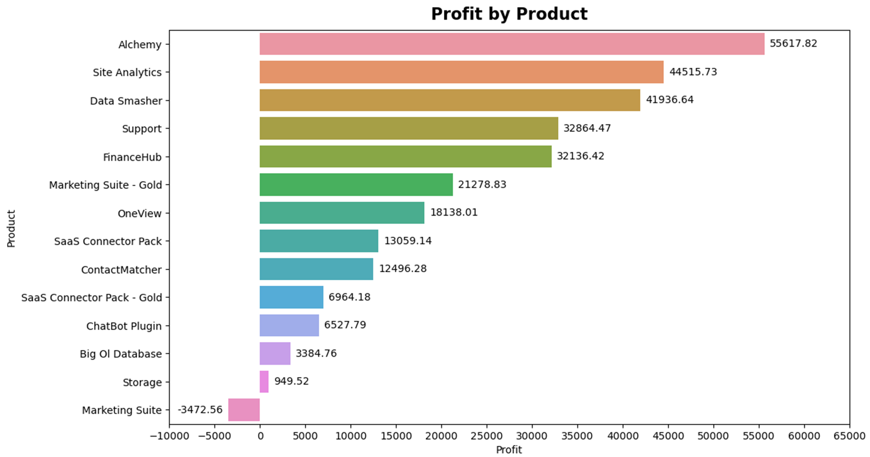


Slide 6
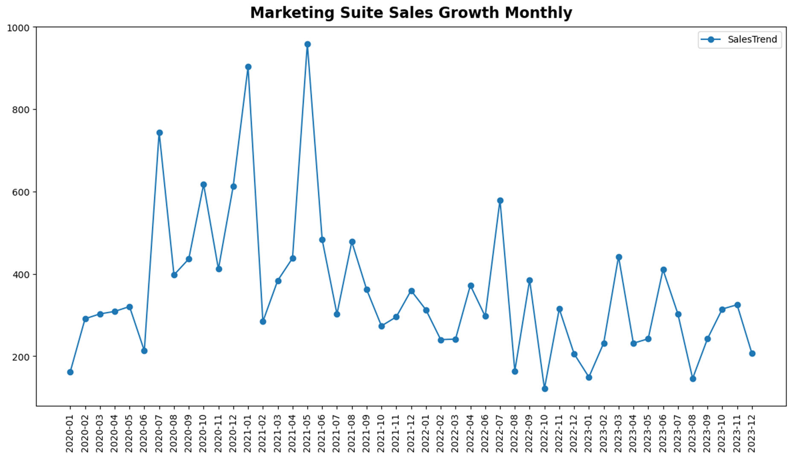


Slide 7
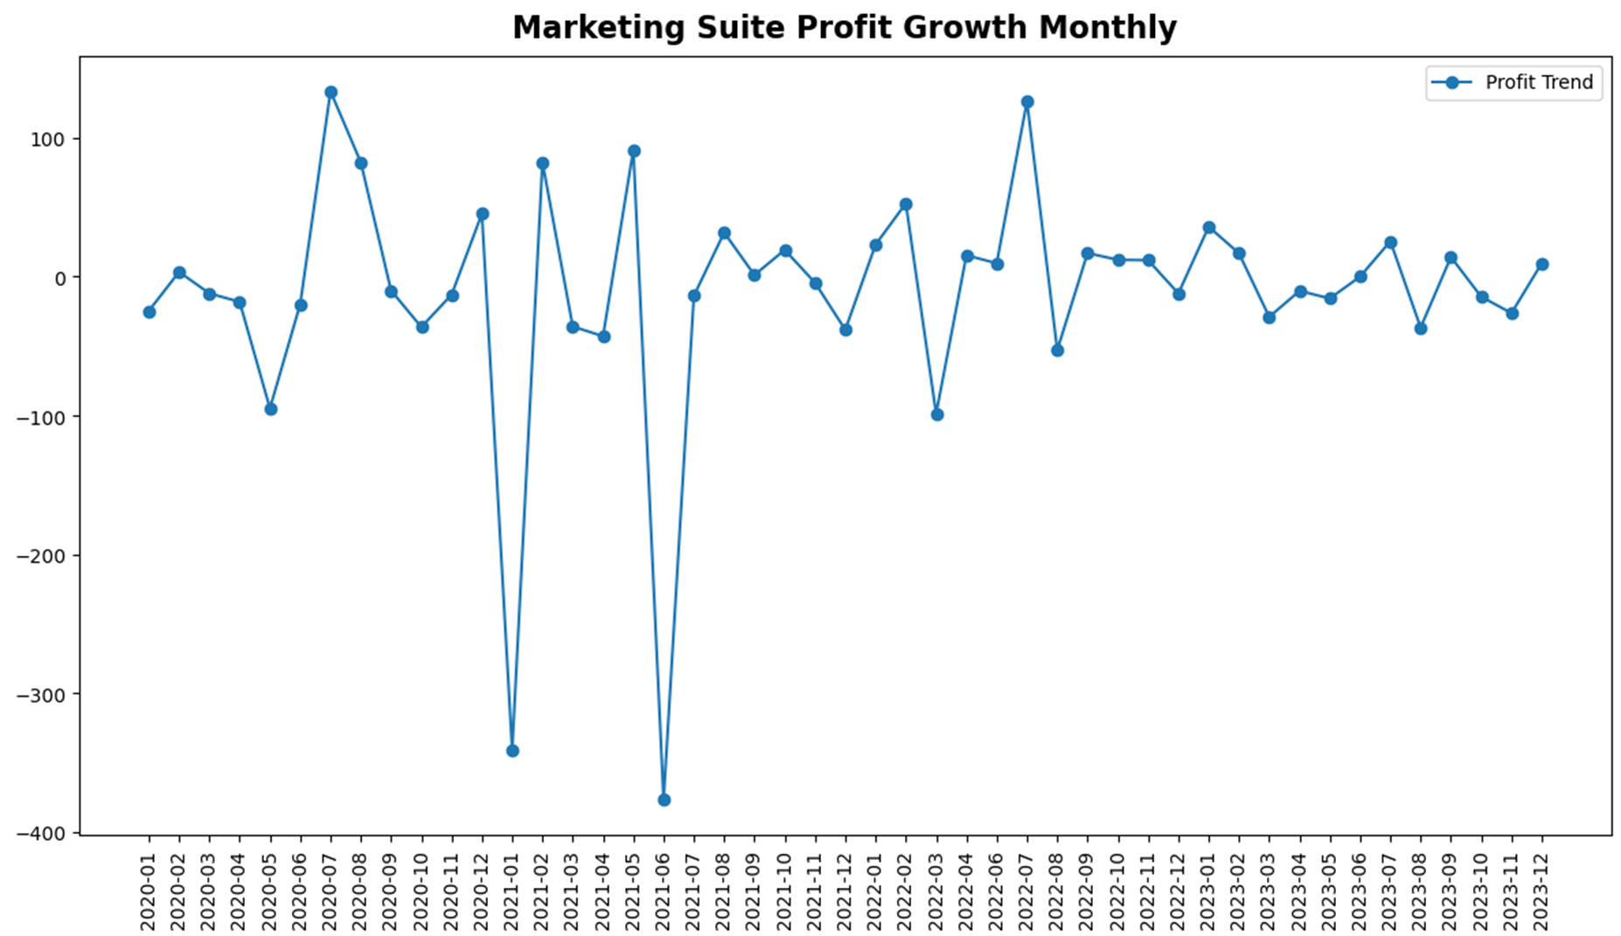

Slide 8
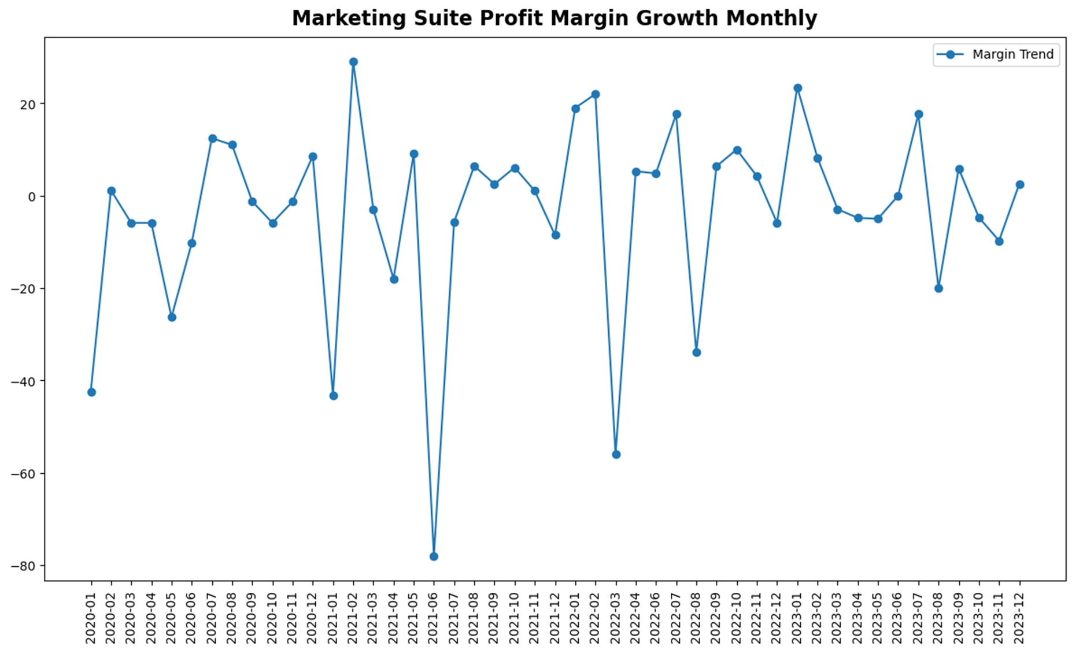

Slide 9
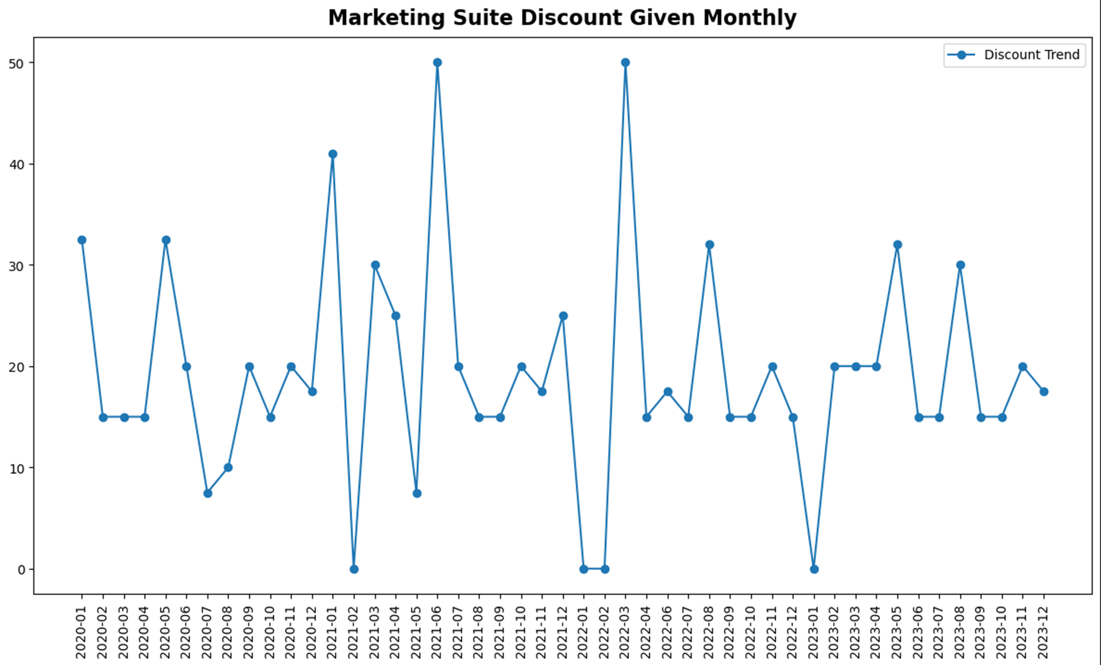

Slide 10
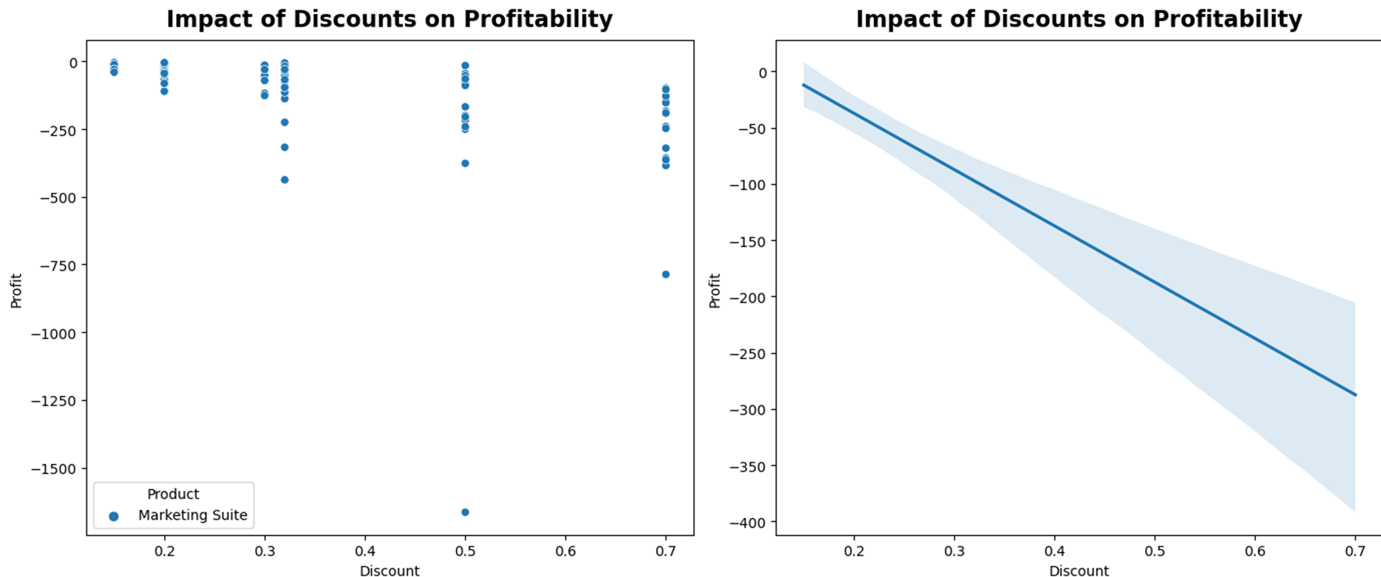
Dengan tingginya diskon yang diberikan membuat keuntungan yang didapat menjadi semakin kecil.

Slide 11
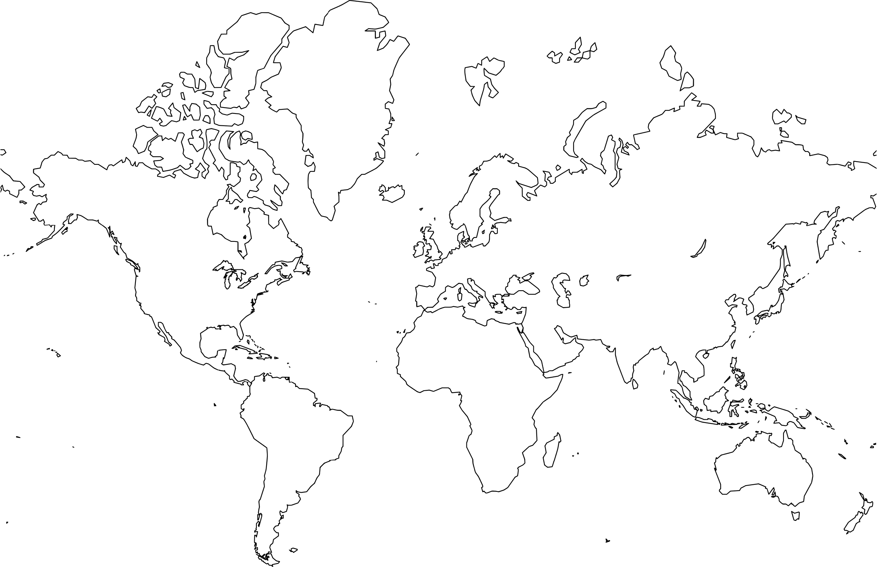
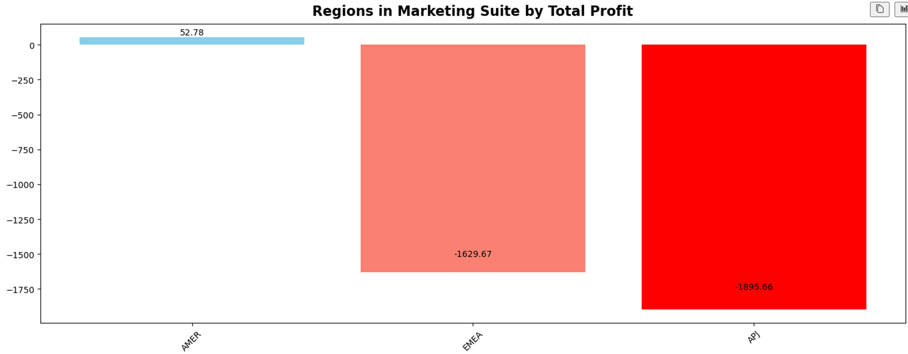

Slide 12
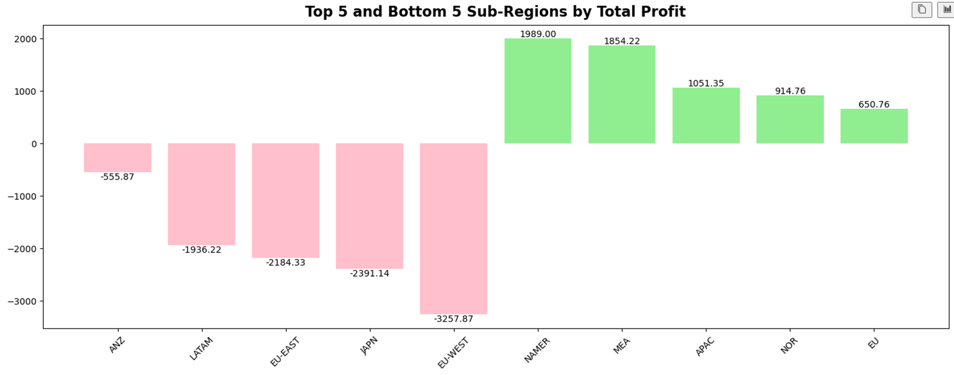

Slide 13
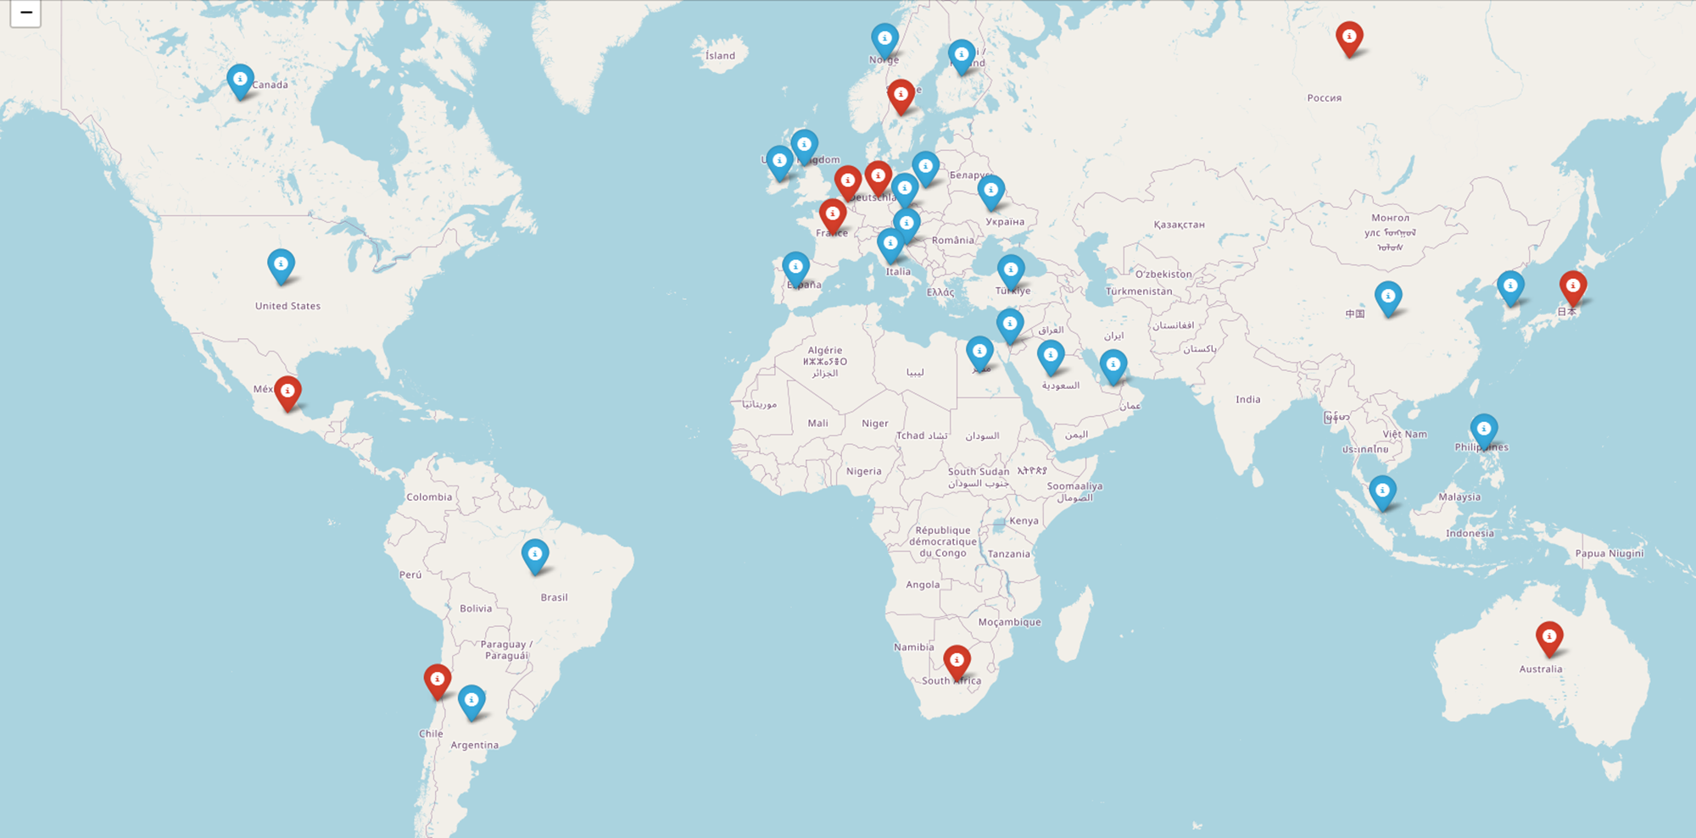
Red: Loss
Blue: Profit

Slide 14
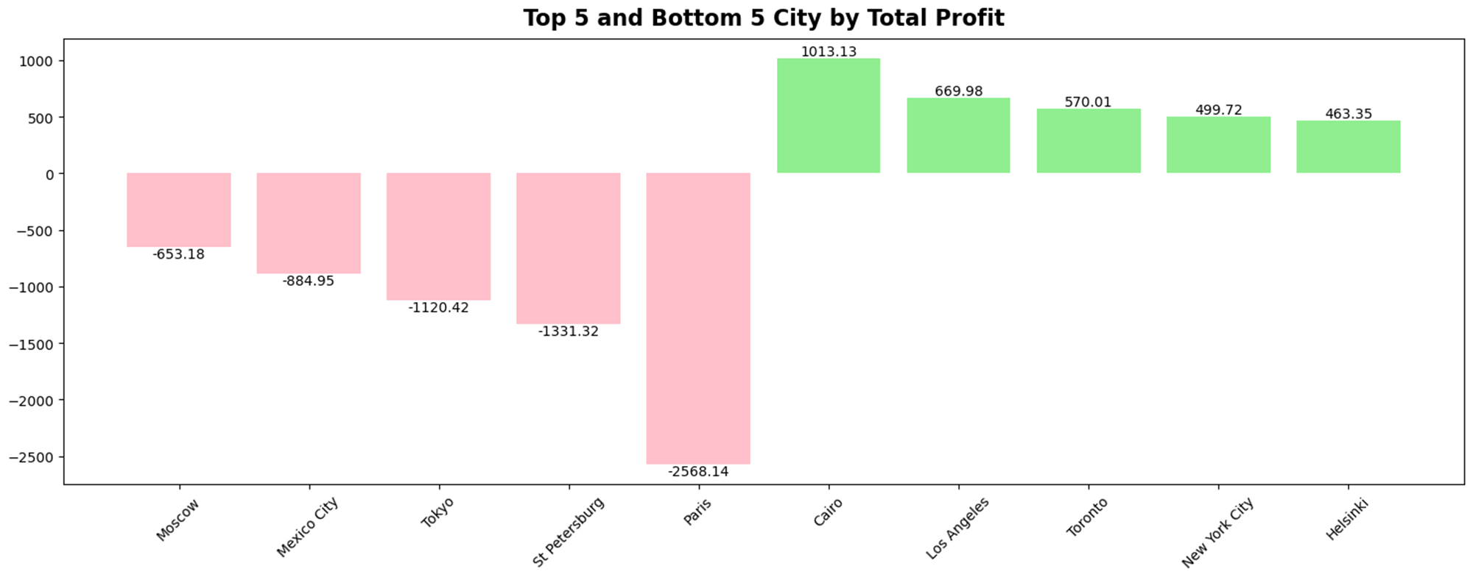

Slide 15
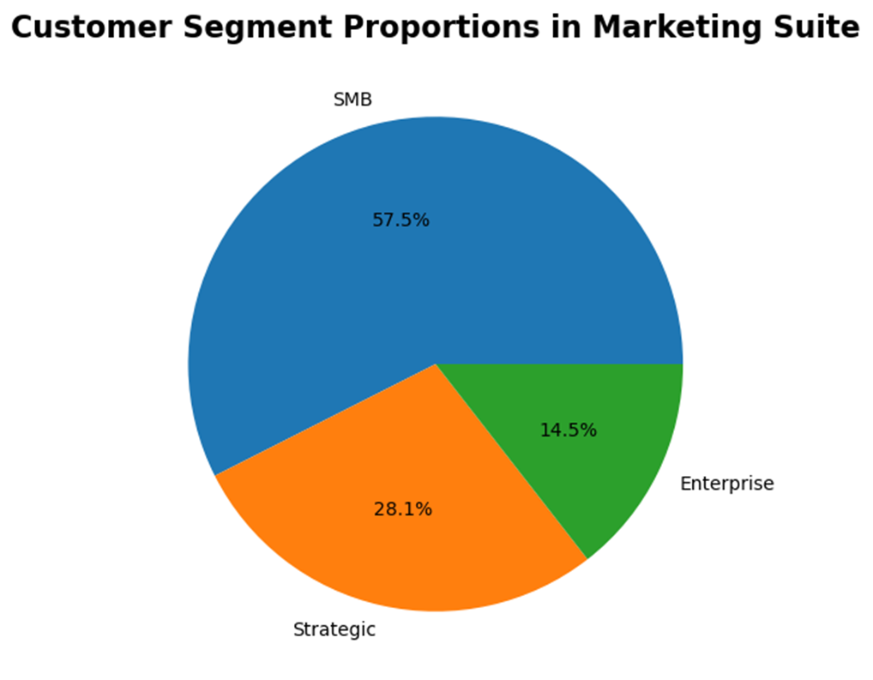


Slide 16
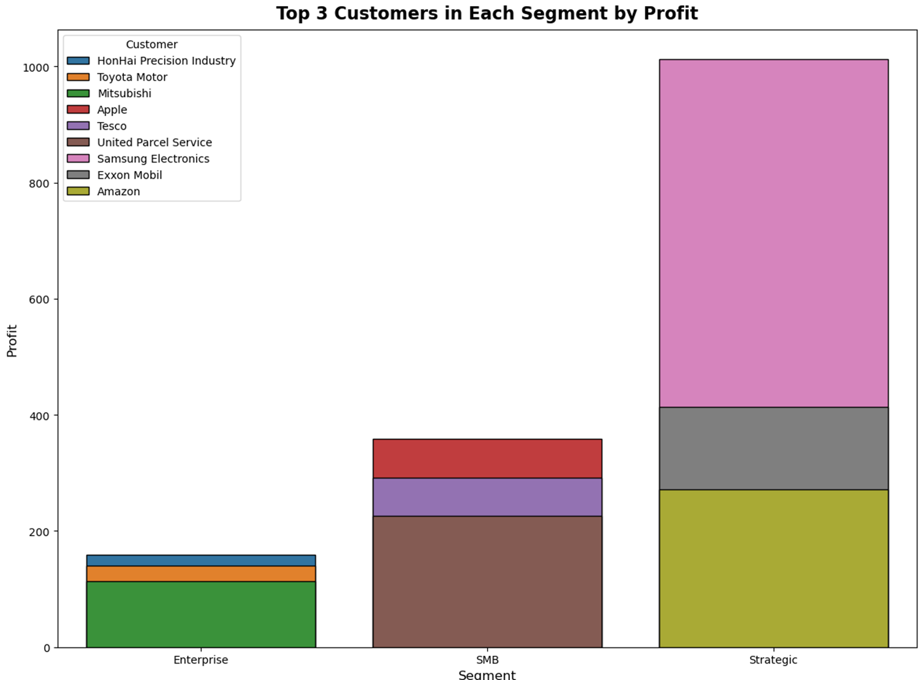
Enterprise: Honhai memiliki profit tertinggi diikuti Toyota dan Mitsubishi
SMB: Apple memiliki profit tertinggi diikuti Tesco dan United Parcel
Strategic: Samsung Electronics memiliki profit tertinggi diikuti Exon dan Amazon

Slide 17
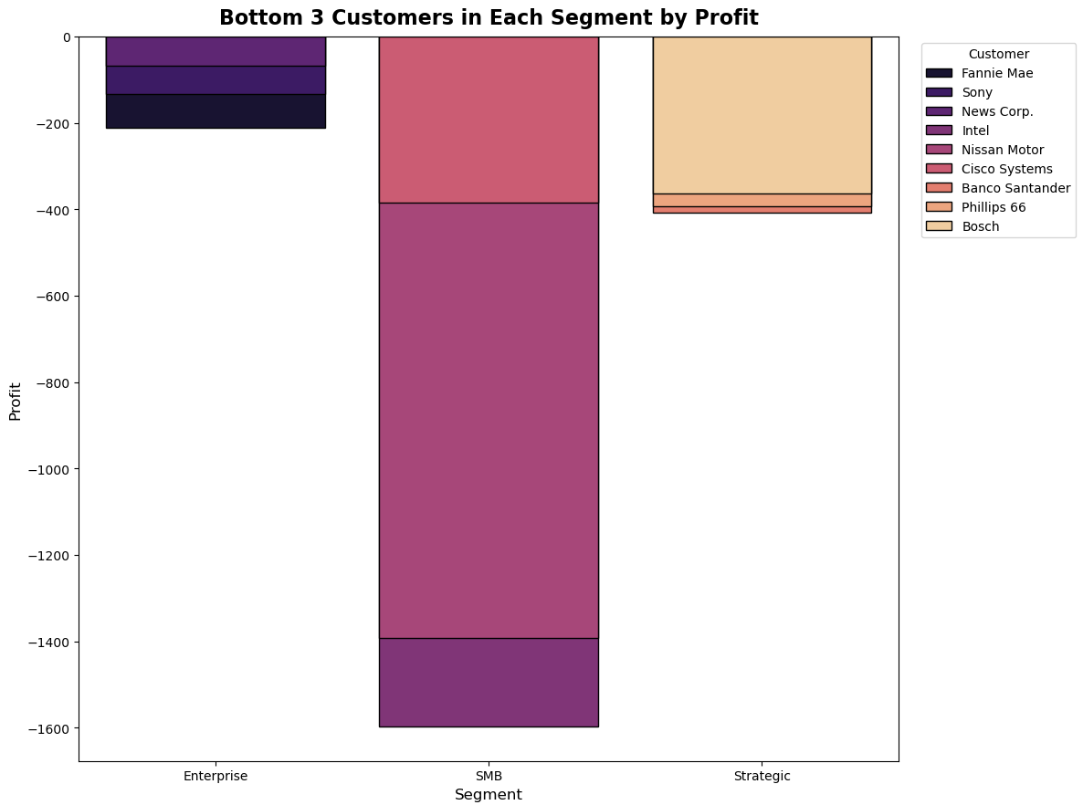
Enterprise: Fannie Mae memiliki kerugian tertinggi diikuti Sony dan News Corp
SMB: Intel memiliki kerugian tertinggi diikuti Nissan dan Cisco
Strategic: Banco Electronics memiliki kerugian tertinggi diikuti Phillips dan Bosch

Slide 18
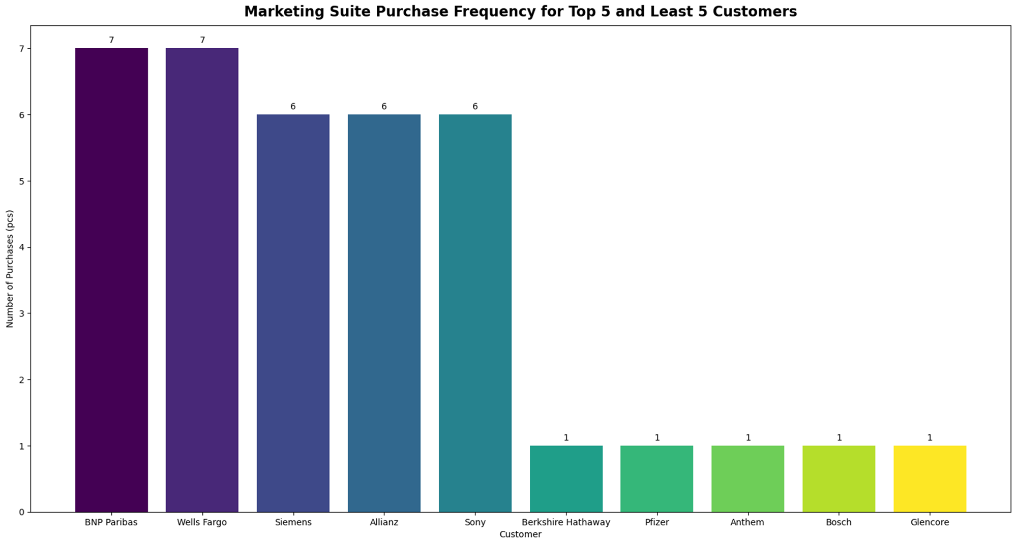

Slide 19

Conclution & Recomendation
Conclution:
Marketing Suite merupakan produk yang menunjukan kerugian sepanjang periode dari data yang dianalisa. Produk ini cukup mengganggu tingkat profitablitas perusahaan. Tren negatif ini perlu mendapatkan perhatian dan invtervensi strategis dengan membuat strategi baru untuk mendongkrak kembali keuntungan dari Marketing Suite.
Recomendation :
-Mitigation Strategies
-Pricing Strategy
-Discount Strategy
-Sales-Focused Initiatives
Dilihat dari berbagai analisa yang dilakukan, Marketing Suite terus menunjukan tren negatif. Terlihat dari analisa korelasi, analisa regional, sub-regional, negara, kota, dan juga segment bahwa Marketing Suite menghadapi tantangan di regional, sub-regional dan segment tertentu.

